Slide 1
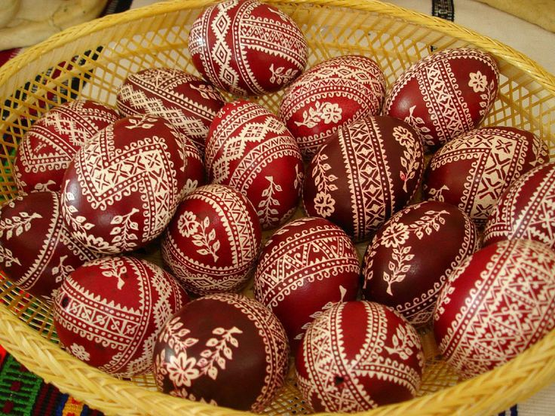
ХРИСТОС ВАСКРСЕ!
ВАИСТИНУ ВАСКРСЕ!

Slide 2
УТВРЂИВАЊЕ И ПОНАВЉАЊЕ

Slide 3
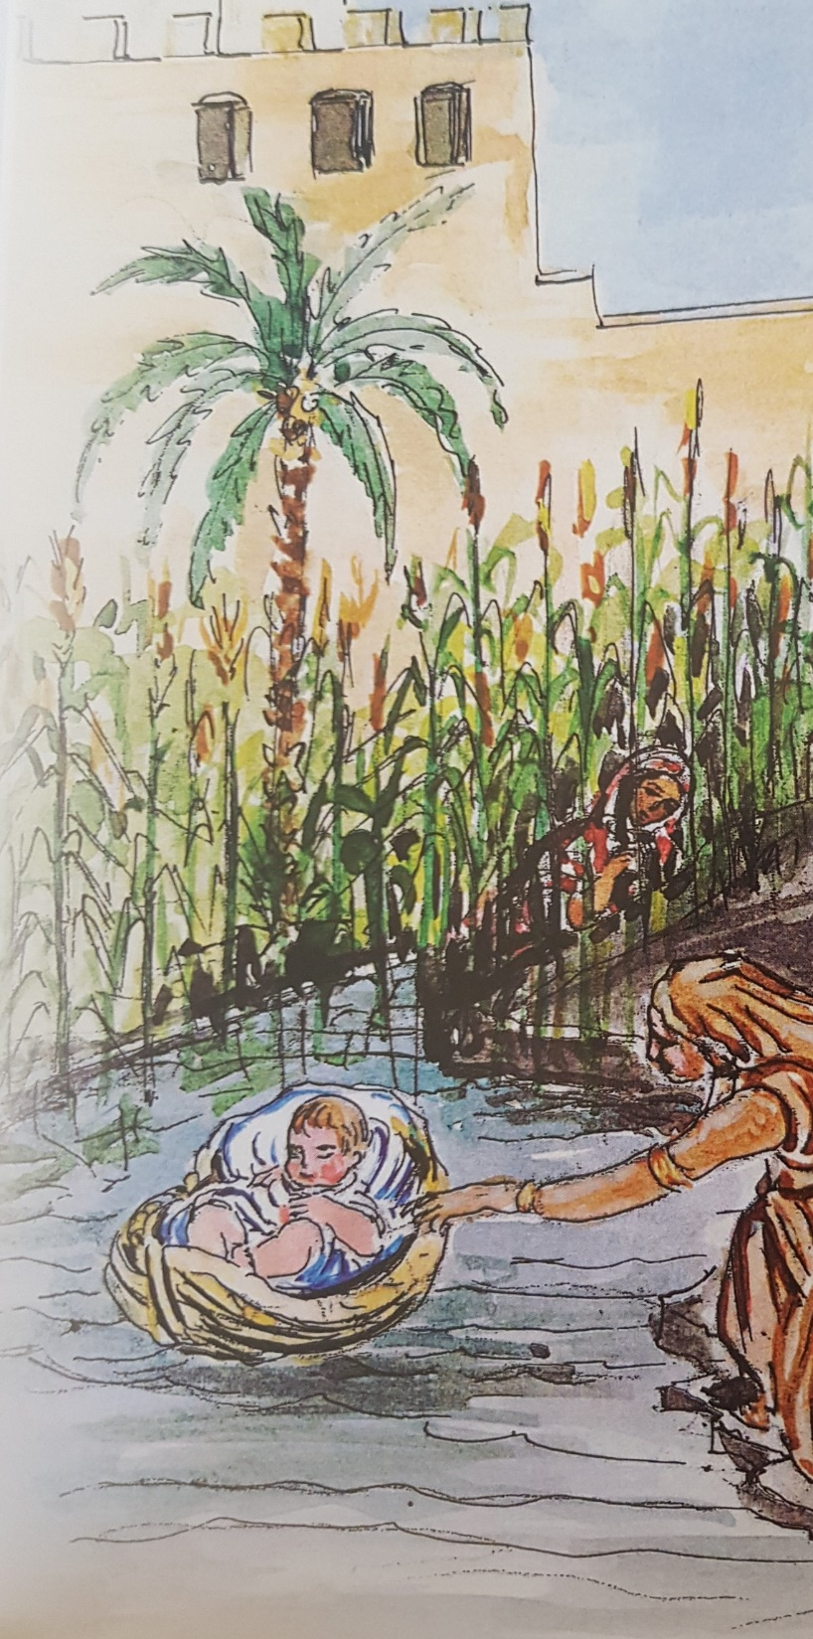
Јосиф је био син Јакова.
Браћа су га продала трговцима у Египат.
Због тумачења снова фараон га је поставио за заповједника да сакупља храну за гладне године.
Током гладних година у Египат је дошла и његова породица коју је он примио и смјестио на плодну земљу.
Након Јосифове смрти настаје тешко вријеме за Јевреја у Египту.
Јеврејке су морале да се кришом порађају и сакривају своју дјецу.
Мојсије - значи извађен из воде.
Мојсије је растао на фараоновом двору.

Slide 4
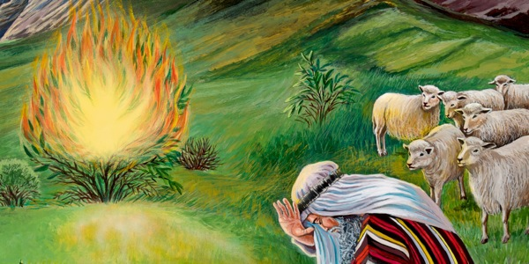
Мојсије је кришом штитио своје сународнике и једном приликом је случајно убио једног насилника.
Зато је морао побјећи у далеку земљу. Настанио се код свештеника Јотора, чувајући му стада.
Док је чувао овце на брду Хориву, указао му се Бог у виду пламене купине.
Мојсије је чуо глас, који му је рекао да иде у Египат и избави свој народ од робовања и одведе га у обећану земљу.

